Slide 1
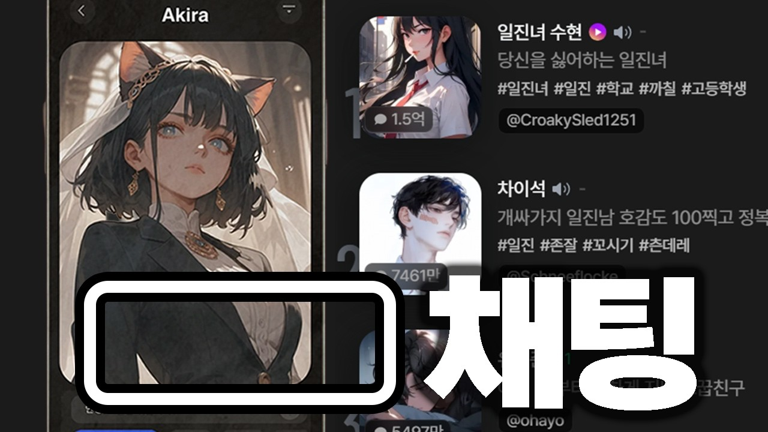
DREAMLABS COLLECTOR
조용히 한국, 일본을 휩쓸고 있는 AI 콘텐츠 사업
본 영상은 AI를 활용한 콘텐츠 사업의 현황과 성공 가능성을 분석합니다. 2024년부터 수많은 AI 네이티브 콘텐츠 사업이 시도되었으나, 대부분 실패했으며 AI 도구 자체의 성공과는 대조적인 양상을 보입니다. 이는 AI 네이티브 콘텐츠 사업이 시작부터 여러 제약을 안고 출발하기 때문입니다. 영상은 이러한 한계를 극복하고 소규모 팀도 흑자를 내는 거의 유일한 성공 사례를 소개하며, 한국에서도 성공 사례가 등장하고 있음을 강조합니다.
CHANNEL
VIDEO ID
사다리게임
ac9nYXxlYyY
source: https://www.youtube.com/watch?v=ac9nYXxlYyY | video_id: ac9nYXxlYyY | generated: 2026-06-09T16:04:30Z

Slide 2
Executive Summary
영상 시청 전 빠른 정보 습득을 위한 요약
SUMMARY
본 영상은 AI를 활용한 콘텐츠 사업의 현황과 성공 가능성을 분석합니다. 2024년부터 수많은 AI 네이티브 콘텐츠 사업이 시도되었으나, 대부분 실패했으며 AI 도구 자체의 성공과는 대조적인 양상을 보입니다. 이는 AI 네이티브 콘텐츠 사업이 시작부터 여러 제약을 안고 출발하기 때문입니다. 영상은 이러한 한계를 극복하고 소규모 팀도 흑자를 내는 거의 유일한 성공 사례를 소개하며, 한국에서도 성공 사례가 등장하고 있음을 강조합니다.
source: https://www.youtube.com/watch?v=ac9nYXxlYyY | video_id: ac9nYXxlYyY | generated: 2026-06-09T16:04:30Z

Slide 3
Video Structure
영상 구성과 논리 흐름
01
AI 콘텐츠 사업의 현황 및 문제 제기 (AI 도구 성공 vs. AI 네이티브 콘텐츠 사업 실패)
02
AI 네이티브 콘텐츠 사업의 근본적인 한계 및 제약 조건 설명
03
한계를 극복한 성공적인 AI 콘텐츠 사업 모델 소개
04
성공 사례의 특징 및 수익 구조 분석
05
한국 내 성공 사례 및 시장 동향 제시
06
향후 AI 콘텐츠 사업에 대한 전망 및 제언
source: https://www.youtube.com/watch?v=ac9nYXxlYyY | video_id: ac9nYXxlYyY | generated: 2026-06-09T16:04:30Z

Slide 4
Key Ideas
정보게시물로 전환할 핵심 아이디어
01
AI 도구의 발전과 AI 네이티브 콘텐츠 비즈니스의 성공은 별개의 문제이다.
02
AI 네이티브 콘텐츠 사업은 초기 기획 및 운영 단계에서부터 구조적인 어려움을 겪는다.
03
성공적인 AI 콘텐츠 사업은 AI 자체의 능력보다는 특정 니즈를 충족시키는 '사업 모델'에 달려있다.
04
소규모 팀으로도 초기 흑자가 가능한 AI 콘텐츠 사업 모델이 존재한다.
05
AI 콘텐츠 사업의 성공은 'AI 활용' 자체보다는 '어떤 콘텐츠를, 어떻게 제공할 것인가'에 대한 깊은 고민에서 비롯된다.
06
한국 시장에서도 AI 콘텐츠 사업의 성공 가능성이 확인되고 있다.
source: https://www.youtube.com/watch?v=ac9nYXxlYyY | video_id: ac9nYXxlYyY | generated: 2026-06-09T16:04:30Z

Slide 5
DreamLabs Application
DreamLabs 내부 적용 관점
01
AI 기반 개인 맞춤형 뉴스레터/콘텐츠 큐레이션 서비스 개발
02
AI를 활용한 교육 콘텐츠 자동 생성 및 맞춤형 학습 경로 제공
03
AI 기반 캐릭터 및 스토리텔링을 활용한 인터랙티브 콘텐츠 플랫폼 구축
04
AI를 활용한 소규모 비즈니스 마케팅 콘텐츠 자동 생성 솔루션 제공
05
AI 기반 음악/사운드 효과 생성 서비스와 연동된 콘텐츠 제작 툴 개발
source: https://www.youtube.com/watch?v=ac9nYXxlYyY | video_id: ac9nYXxlYyY | generated: 2026-06-09T16:04:30Z

Slide 6
Verification Required
모델 추론/metadata 한계/원본 확인 필요
01
영상에서 구체적으로 언급된 '거의 유일하게 성공한 사업'의 상세 내용 및 성공 지표 확인 필요
02
한국 내 성공 사례로 언급된 서비스들의 구체적인 사업 모델 및 성과 검증 필요
03
AI 네이티브 콘텐츠 사업의 '족쇄'로 언급된 구체적인 제약 조건들에 대한 추가적인 정보 확인 필요
source: https://www.youtube.com/watch?v=ac9nYXxlYyY | video_id: ac9nYXxlYyY | generated: 2026-06-09T16:04:30Z

Slide 7
Source & Download Metadata
게시물과 문서 산출물 추적 정보
METADATA
Title: 조용히 한국, 일본을 휩쓸고 있는 AI 콘텐츠 사업
Channel: 사다리게임
Video ID: ac9nYXxlYyY
Source URL: https://www.youtube.com/watch?v=ac9nYXxlYyY
Playlist ID: PLHwM6idVO2zyqi2IZeDAiP5QBqRXd2Zyh
Generated at: 2026-06-09T16:04:30Z
Source basis: metadata_and_model_inference
source: https://www.youtube.com/watch?v=ac9nYXxlYyY | video_id: ac9nYXxlYyY | generated: 2026-06-09T16:04:30Z

